Slide 1
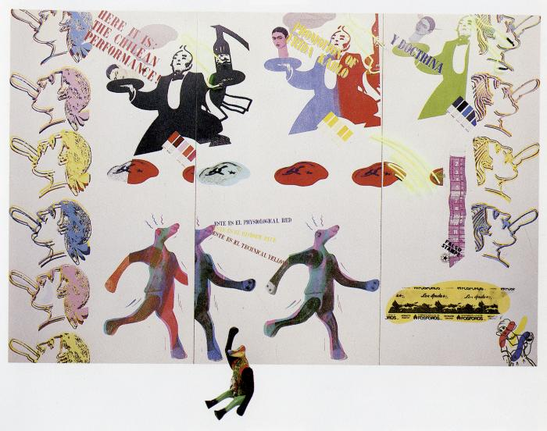
Let me see if you can run as fast as me (GD-O-0064)
Tríptico. Serigrafía sobre politela, tubos de neón y juguete de madera.

Slide 2
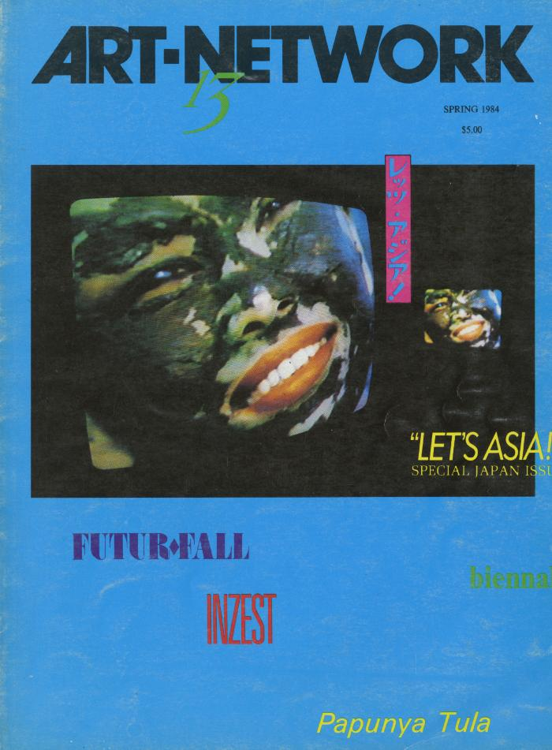
REVISTA ART NETWORK (GD-D-00358)

Slide 3
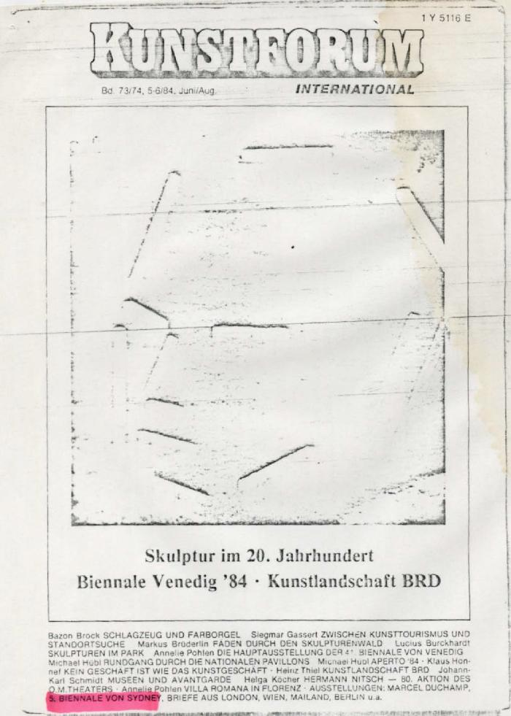
Kunstforum International Nº 73/74 (GD-D-00039)

Slide 4
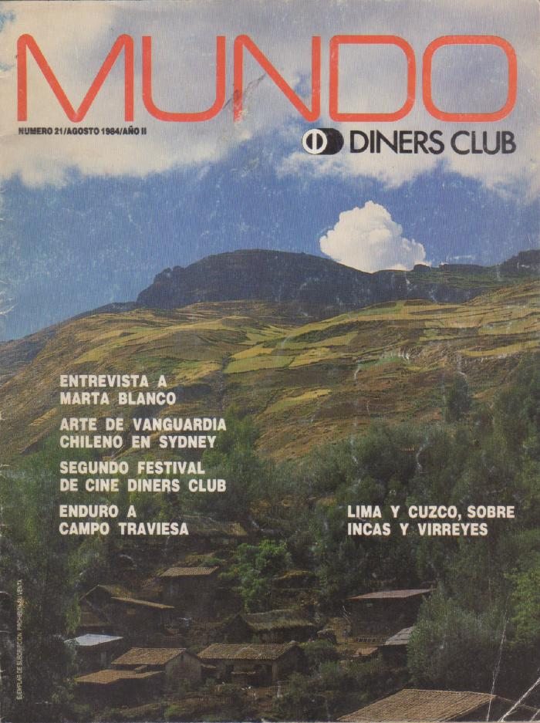
Mundo Diners Club (GD-D-00037)

Slide 5
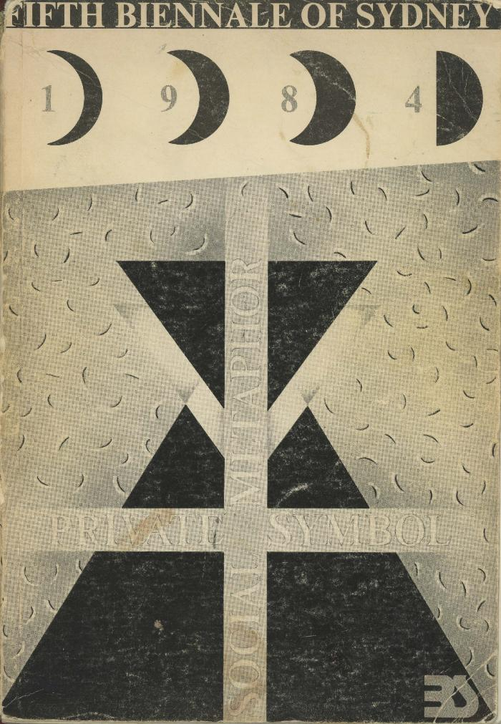
Fifth Bienal of Sydney 1984. Private Symbol Social Metaphor (GD-D-00036)

Slide 6
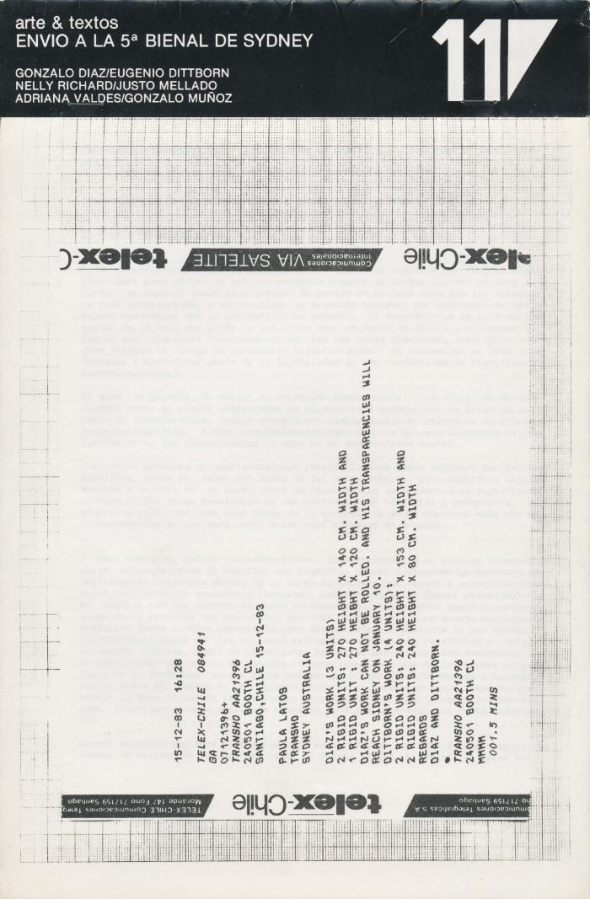
Arte & Textos. Envío a la 5ª Bienal de Sydney. Gonzalo Díaz/Eugenio Dittborn (GD-D-00034)

Slide 7
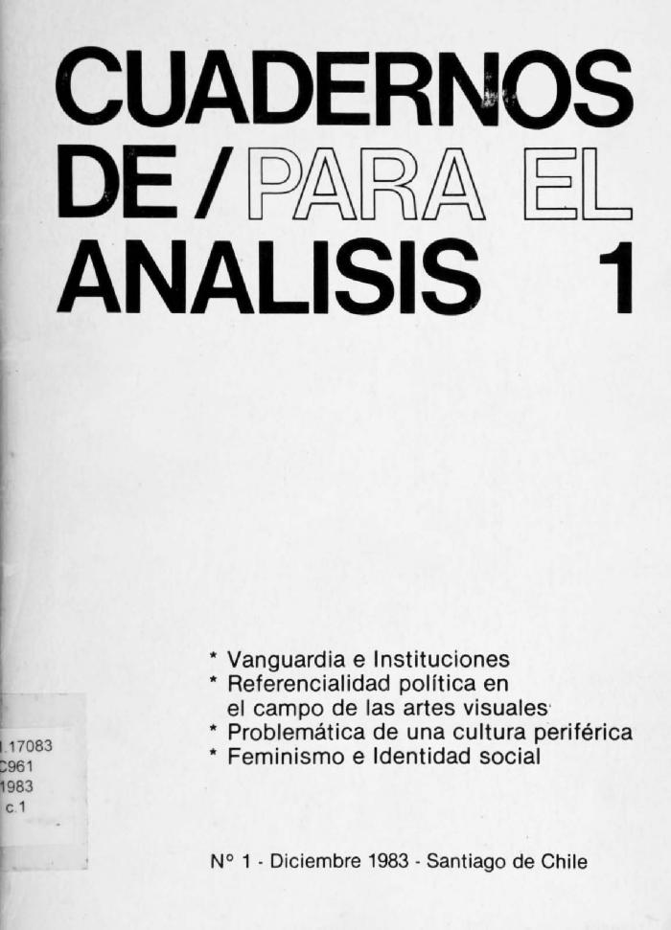
Cuadernos de/para el análisis 1 (GD-D-00033)

